Slide 1
非理想特性分析

Slide 2
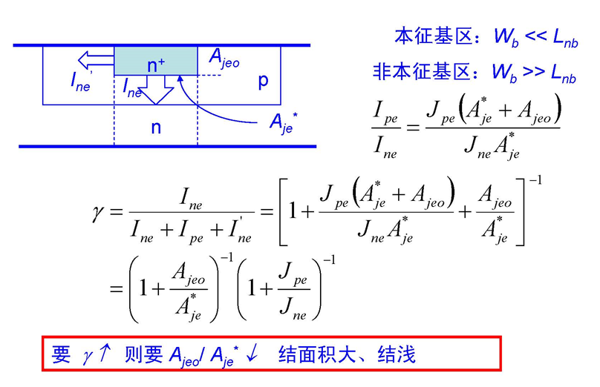

发射结结深及面积的影响
$$\frac{J_{pe}}{J_{ne}}+\frac{J_{pe}}{J_{ne}}\frac{A_{je0}}{A_{je}^{∗}}$$

Slide 3
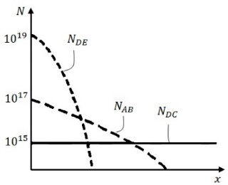
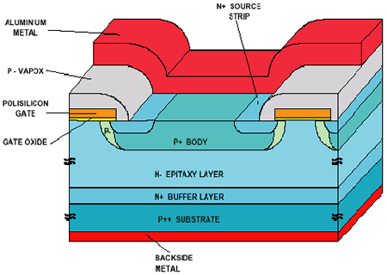
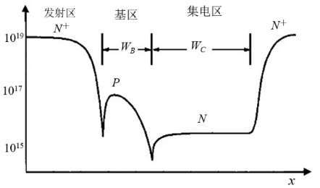
缓变基区晶体管

Slide 4
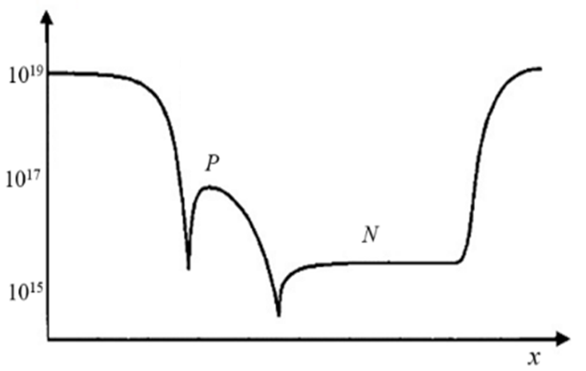
自建电场
空穴扩散趋势
基区内杂质的浓度梯度使空穴具有向集电极运动的趋势；为维持基区的电中性，将有一个电场被建立。这个电场叫缓变基区自建电场。

Slide 6
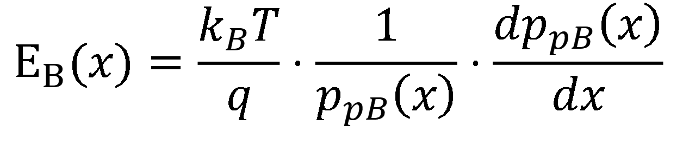
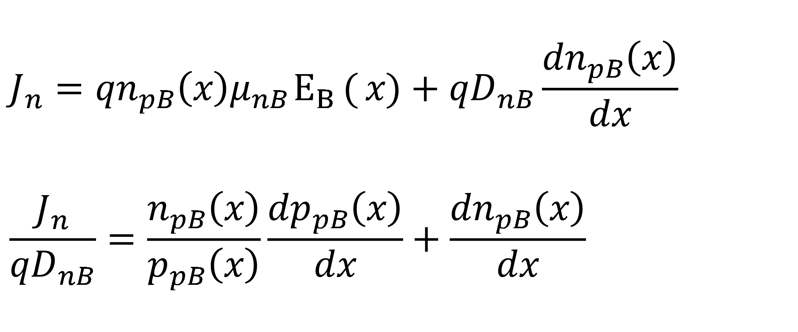
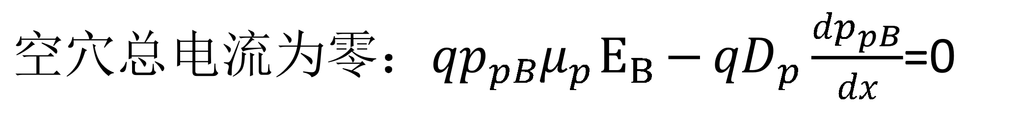
$空穴总电流为零：qp_{pB}μ_{p}E_{B}{−}qD_{p}\frac{dp_{pB}}{dx}$=0
$$E_{B}(x)=\frac{k_{B}T}{q}⋅\frac{1}{p_{pB}\left(x\right)}⋅\frac{dp_{pB}\left(x\right)}{dx}$$
$$J_{n}=qn_{pB}\left(x\right)μ_{nB}E_{B}{(}x)+qD_{nB}\frac{dn_{pB}\left(x\right)}{dx} \\ \frac{J_{n}}{qD_{nB}}=\frac{n_{pB}\left(x\right)}{p_{pB}\left(x\right)}\frac{dp_{pB}\left(x\right)}{dx}+\frac{dn_{pB}\left(x\right)}{dx}$$

Slide 7
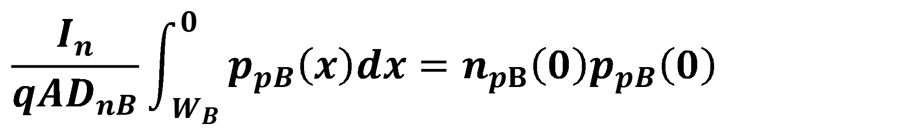
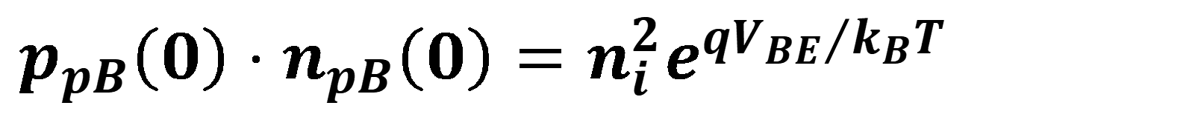
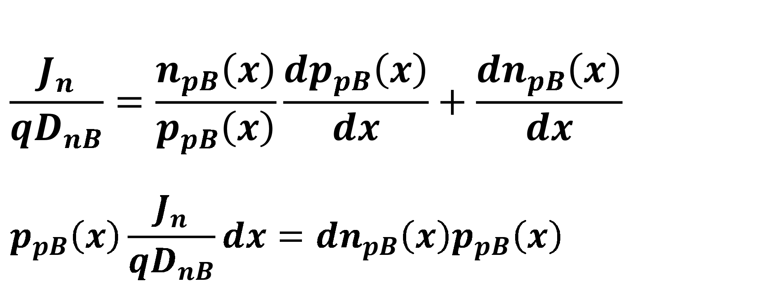
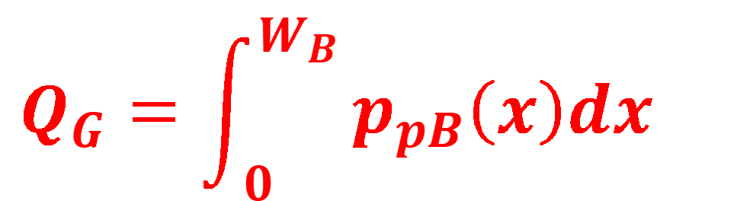
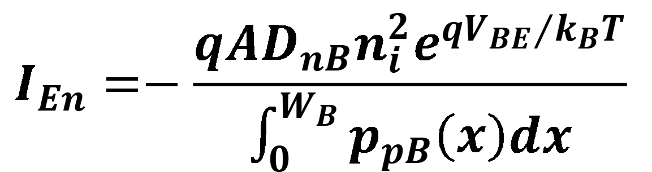
$$\frac{J_{n}}{qD_{nB}}=\frac{n_{pB}\left(x\right)}{p_{pB}\left(x\right)}\frac{dp_{pB}\left(x\right)}{dx}+\frac{dn_{pB}\left(x\right)}{dx} \\ p_{pB}\left(x\right)\frac{J_{n}}{qD_{nB}}dx=dn_{pB}\left(x\right)p_{pB}\left(x\right)$$
$$\frac{I_{n}}{qAD_{nB}}\int_{W_{B}}^{0}{p_{pB}\left(x\right)dx}=n_{pB}\left(0\right)p_{pB}\left(0\right)$$
$$p_{pB}\left(0\right)⋅n_{pB}\left(0\right)=n_{i}^{2}e^{{qV_{BE}}/{k_{B}T}}$$
$$Q_{G}=\int_{0}^{W_{B}}{p_{pB}\left(x\right)dx}$$
$$I_{En}=−\frac{qAD_{nB}n_{i}^{2}e^{{qV_{BE}}/{k_{B}T}}}{\int_{0}^{W_{B}}{p_{pB}\left(x\right)dx}}$$
Q_{G}称为Gummel数

Slide 8
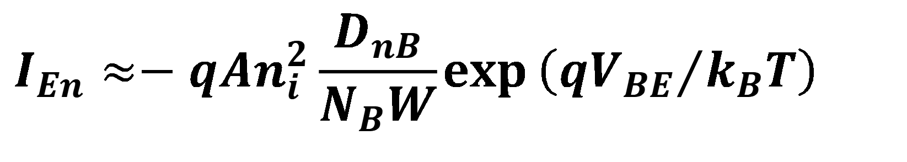
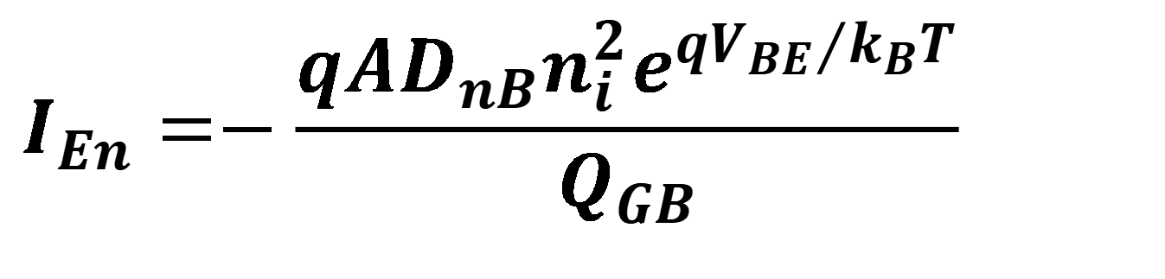
$$I_{En}=−\frac{qAD_{nB}n_{i}^{2}e^{{qV_{BE}}/{k_{B}T}}}{Q_{GB}}$$
对均匀掺杂基区，在放大状态下，
$$I_{En}≈−qAn_{i}^{2}\frac{D_{nB}}{N_{B}W}\exp\left({qV_{BE}}/{k_{B}T}\right)$$
利用Gummel数，均匀基区和缓变基区晶体管的发射极电子电流有统一的表达式。

Slide 9
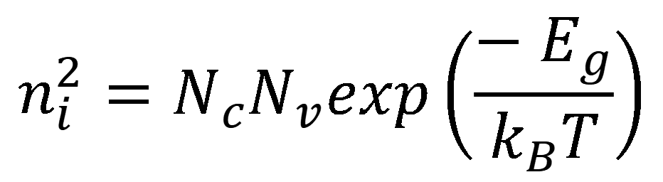
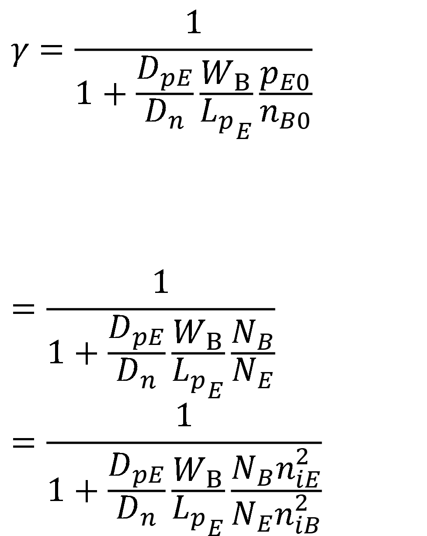
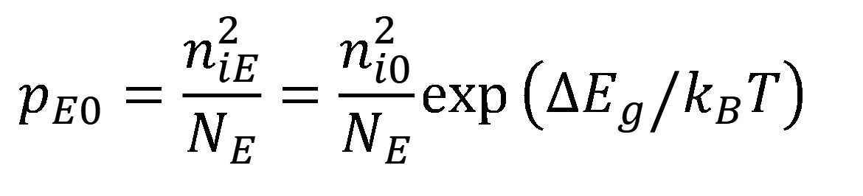
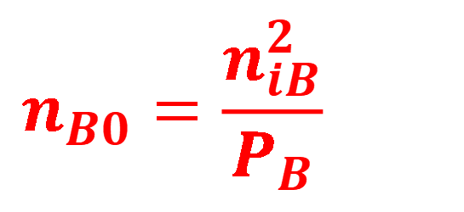
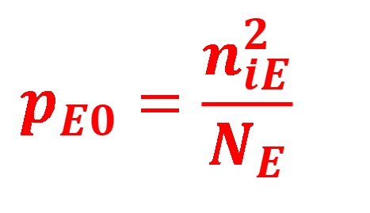
发射区重掺杂效应
轻掺杂
重掺杂
$$γ=\frac{1}{1+\frac{D_{pE}}{D_{n}}\frac{W_{B}}{{L_{p}}_{E}}\frac{p_{E0}}{n_{B0}}}$$
$$=\frac{1}{1+\frac{D_{pE}}{D_{n}}\frac{W_{B}}{{L_{p}}_{E}}\frac{N_{B}}{N_{E}}}$$
$$=\frac{1}{1+\frac{D_{pE}}{D_{n}}\frac{W_{B}}{{L_{p}}_{E}}\frac{N_{B}n_{iE}^{2}}{N_{E}n_{iB}^{2}}}$$
$$p_{E0}=\frac{n_{iE}^{2}}{N_{E}}$$
$$n_{B0}=\frac{n_{iB}^{2}}{P_{B}}$$
$${10}^{17 }{ 10}^{18 }{ 10}^{19} { 10}^{20}$$
$$n_{i}^{2}=N_{c}N_{v}exp\left(\frac{−E_{g}}{k_{B}T}\right)$$
$$p_{E0}=\frac{n_{iE}^{2}}{N_{E}}=\frac{n_{i0}^{2}}{N_{E}}\exp\left({ΔE_{g}}/{k_{B}T}\right)$$

Slide 10
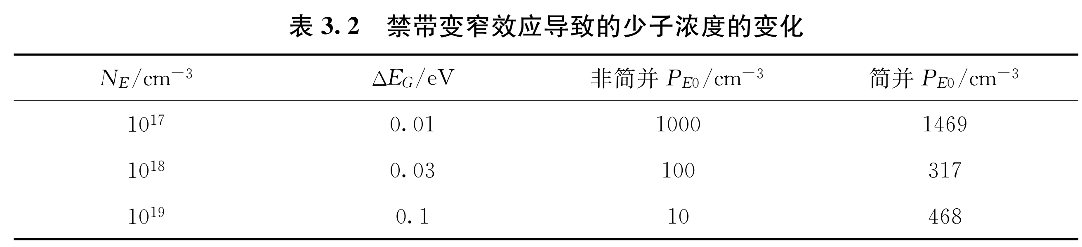

Slide 11
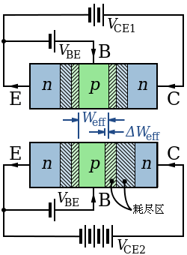
基区宽度调制效应——Early effect

Slide 12
例题
T=300K, N_{B}=5×10¹⁶，N_{C}=2×10¹⁵，设冶金基区的宽度为0.7μm，计算V_{CB}分别为2V和10V时中性基区的宽度。

Slide 13
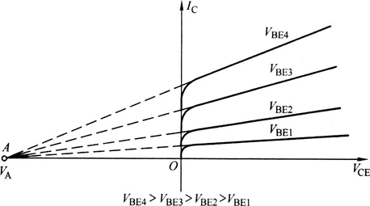




$$n_{p}(0)$$
$$n_{p}(x)$$
$$n_{p0}$$
$$x_{B}$$

Slide 14
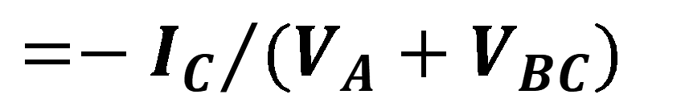
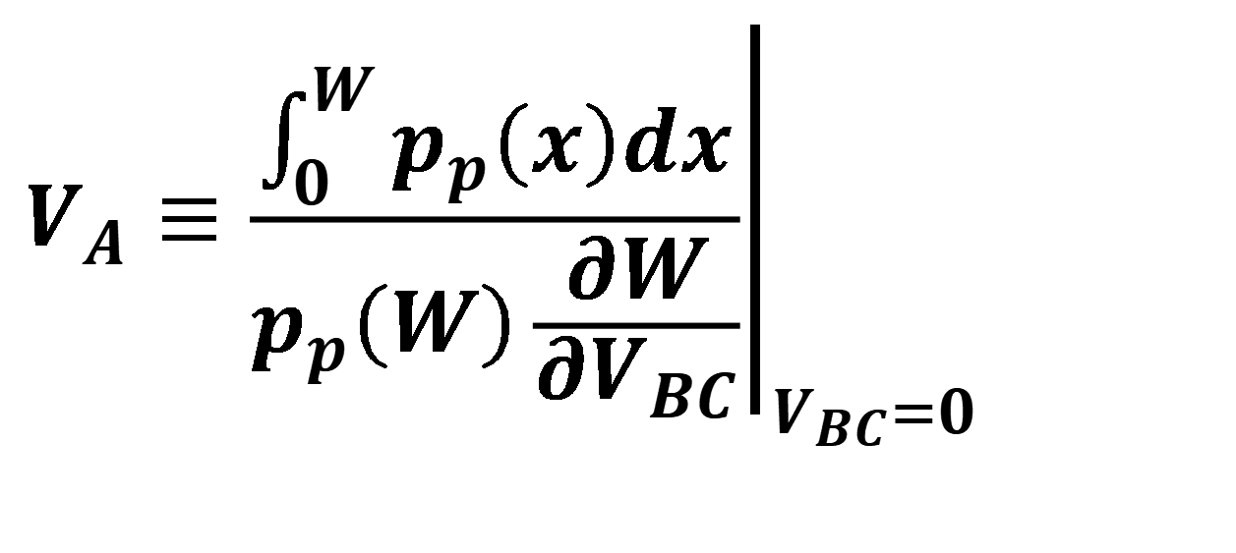
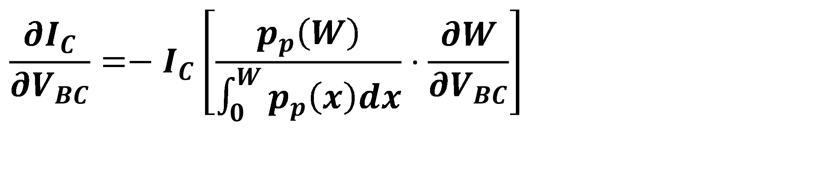
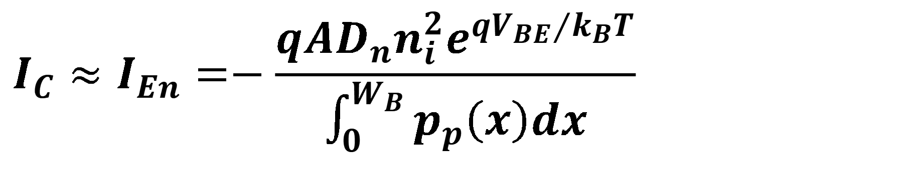
$$I_{C}≈I_{En}=−\frac{qAD_{n}n_{i}^{2}e^{{qV_{BE}}/{k_{B}T}}}{\int_{0}^{W_{B}}{p_{p}\left(x\right)dx}}$$
$$\frac{∂I_{C}}{∂V_{BC}}=−I_{C}\left[\frac{p_{p}\left(W\right)}{\int_{0}^{W}{p_{p}\left(x\right)dx}}⋅\frac{∂W}{∂V_{BC}}\right]$$
$$=−{I_{C}}/{(V_{A}}+V_{BC})$$
$$V_{A}≡{\left.\frac{\int_{0}^{W}{p_{p}\left(x\right)dx}}{p_{p}\left(W\right)\frac{∂W}{∂V_{BC}}}\right|}_{V_{BC}=0}$$

Slide 15
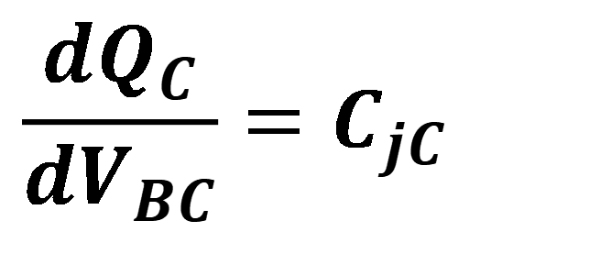
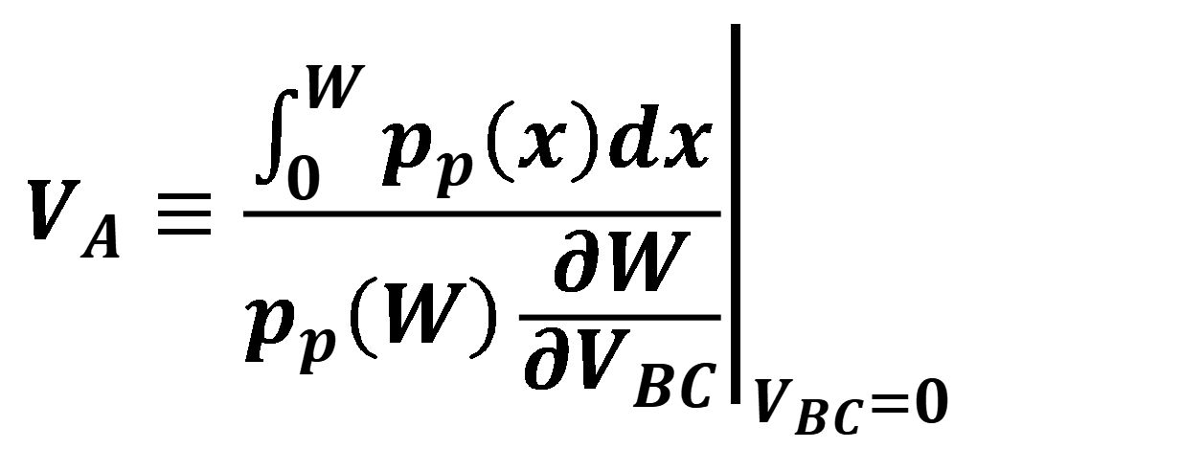
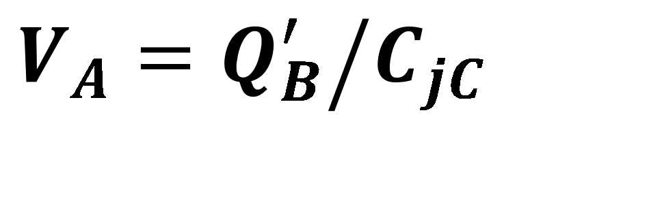
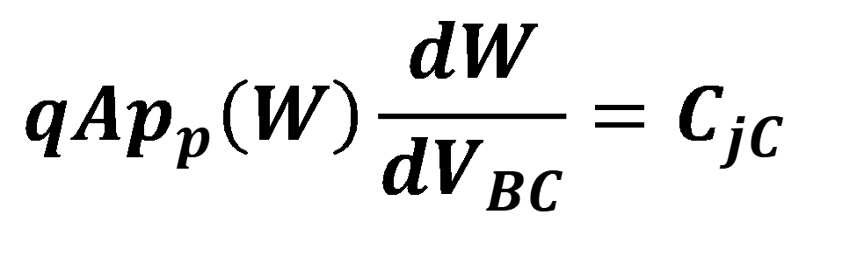
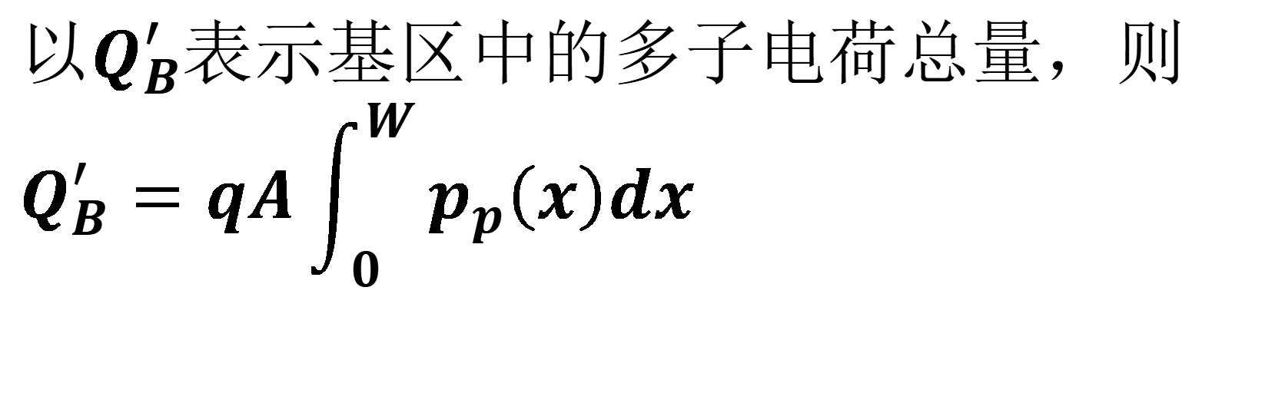
$$V_{A}≡{\left.\frac{\int_{0}^{W}{p_{p}\left(x\right)dx}}{p_{p}\left(W\right)\frac{∂W}{∂V_{BC}}}\right|}_{V_{BC}=0}$$
$$qAp_{p}\left(W\right)\frac{dW}{dV_{BC}}=C_{jC}$$
$$\frac{dQ_{C}}{dV_{BC}}=C_{jC}$$
$$以Q_{B}^{′}表示基区中的多子电荷总量，则 \\ Q_{B}^{′}=qA\int_{0}^{W}{p_{p}\left(x\right)dx}$$
$$V_{A}={Q_{B}^{′}}/{C_{jC}}$$

Slide 16
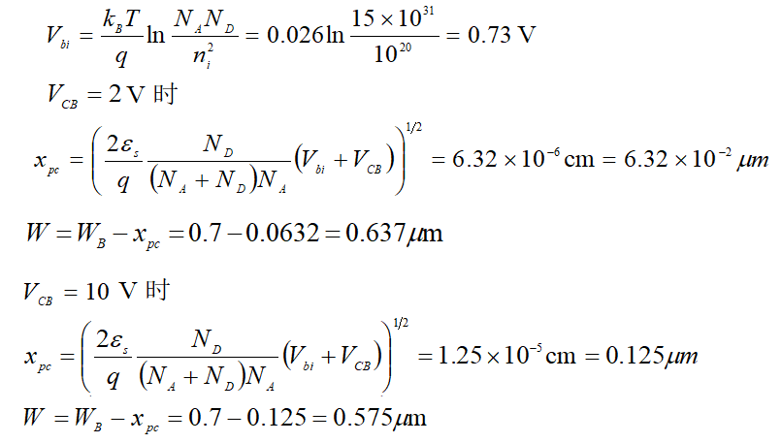

Slide 17
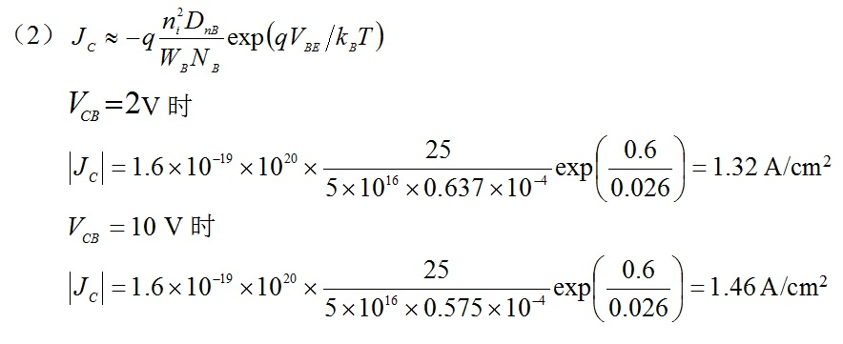
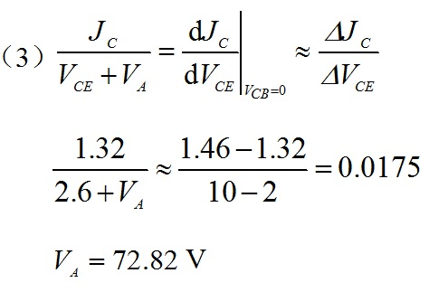

Slide 18
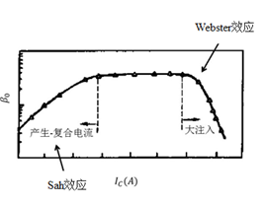
Sah效应和Webster效应

Slide 19
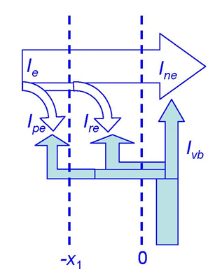
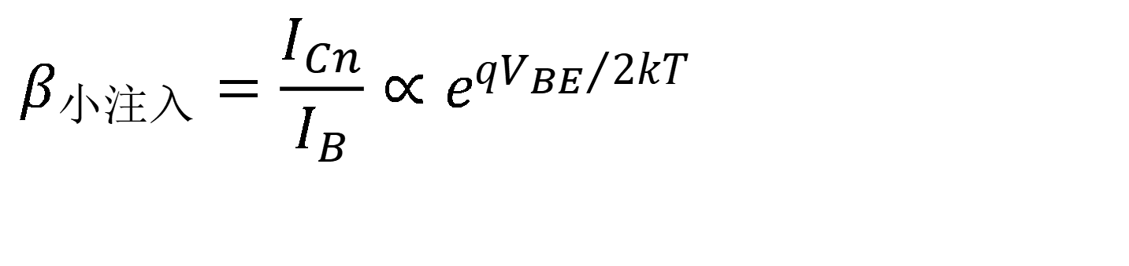
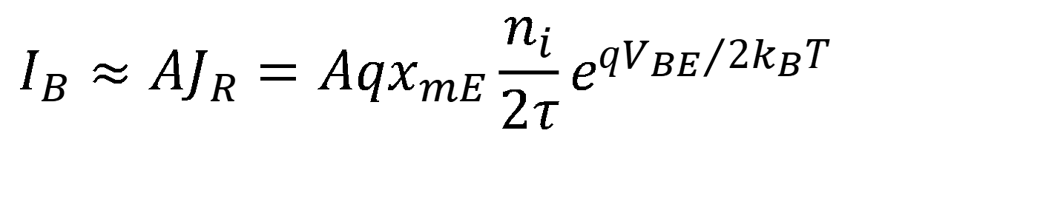
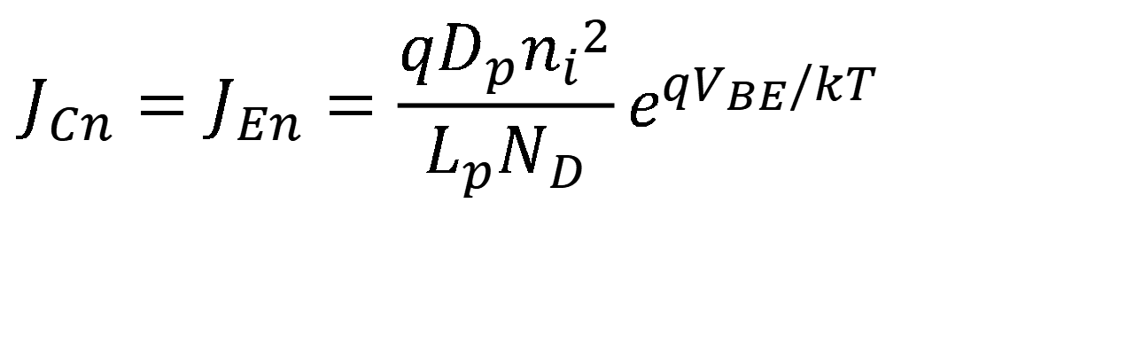
Sah效应——发射结复合电流的影响
$$I_{B}≈AJ_{R}=Aqx_{mE}\frac{n_{i}}{2τ}e^{{qV_{BE}}/{2k_{B}T}}$$
$$J_{Cn}=J_{En}=\frac{qD_{p}{n_{i}}^{2}}{L_{p}N_{D}}e^{qV_{BE}/kT}$$
$$β_{小注入}=\frac{I_{Cn}}{I_{B}}∝e^{{qV_{BE}}/{2kT}}$$

Slide 20
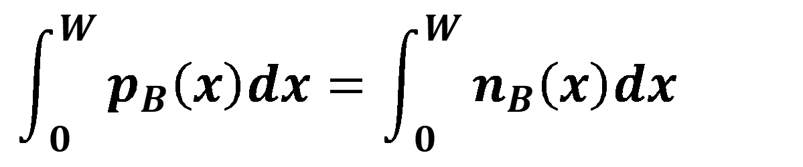
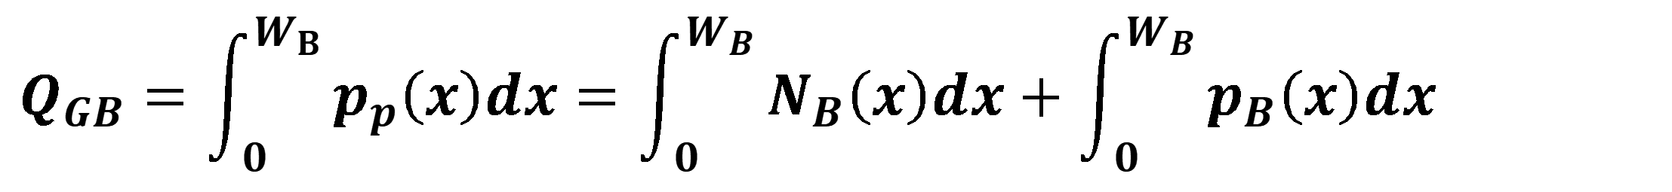
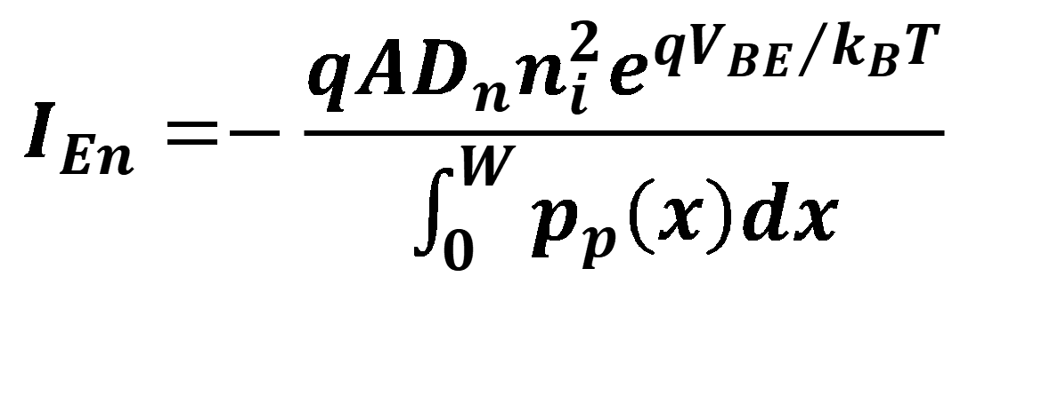
Webster效应——大注入效应
$$I_{En}=−\frac{qAD_{n}n_{i}^{2}e^{{qV_{BE}}/{k_{B}T}}}{\int_{0}^{W}{p_{p}\left(x\right)dx}}$$
$$\int_{0}^{W}{p_{B}\left(x\right)dx}=\int_{0}^{W}{n_{B}\left(x\right)dx}$$
小注入时，
大注入下，为满足基区准中性条件
$$Q_{GB}=\int_{0}^{W_{B}}{p_{p}\left(x\right)dx}=\int_{0}^{W_{B}}{N_{B}\left(x\right)dx}+\int_{0}^{W_{B}}{p_{B}\left(x\right)dx}$$

Slide 21
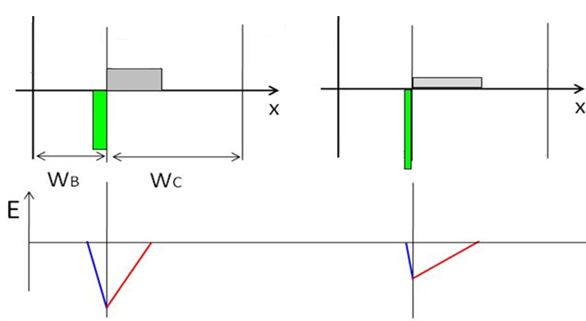




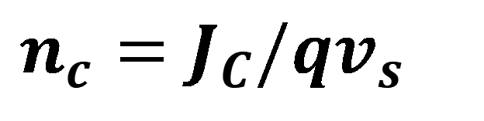
基区展宽效应——Kirk effect
$$n_{c}=J_{C}/qv_{s}$$
$$N_{B}$$
$$N_{C}$$
$$N_{C}−n_{c}$$
$$N_{B}+n_{c}$$

Slide 22
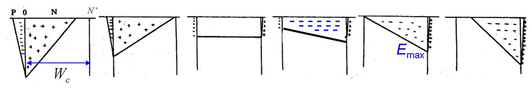
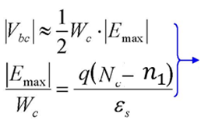
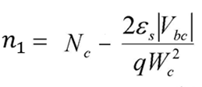








$J_{Ι}$、$n_{1}$
$$J_{kirk}$$
$J_{Π}$、$n_{2}$
$$J_{kirk}=qv_{s}N_{C}$$

Slide 23





$${J_{Ι} J}_{kirk} J_{Π}$$
$$J>J_{Π}$$
$${{1.J}_{Ι}<J}_{kirk}<J_{Π}$$
$2.且当J>J_{Π}$，实际的基区宽度大于冶金基区的宽度
基区展宽是集电极电流密度很大时出现的一种效应，集电区掺杂浓度较低时尤其容易发生。这种效应增加基区的存储电荷，使电流增益下降，并有损器件的频率响应。

Slide 24



Slide 25



基区扩展电阻及发射极电流集边效应
空穴电流
空穴电流
$$V_{bb^{′}}=r_{bb^{′}}I_{B}______r_{bb^{′}}:扩展电阻$$

Slide 26




$$∆V=\frac{k_{B}T}{q}$$
空穴电流
等电位
空穴电流
电位高到低
电位高到低
$$I_{E}=I_{0}exp\left(\frac{qV_{BE}}{k_{B}T}\right)$$

Slide 27



$$发射极的有效宽度:$$
$$S_{eff}=1.86{\left(\frac{β_{0}k_{B}T}{qR_{sh}J_{E}}\right)}^{1/2}$$

Slide 28









$$ρ\frac{∆S_{eff}}{L_{E}W_{B}}I_{B}=\frac{kT}{q}$$
$$L_{E}$$
$$I_{B}=\frac{I_{E}}{β_{0}}=\frac{∆S_{eff}L_{E}J_{E}}{β_{0}}$$
$$\frac{ρ}{W_{B}}=R_{sh}$$
$S_{eff}$=2$∆S_{eff}$
$$\frac{{∆S}_{eff}^{2} J_{E}R_{sh }}{β_{0}}=\frac{kT}{q}$$
$$∆S_{eff}={\left(\frac{β_{0}kT}{qJ_{E}R_{sh} }\right)}^{1/2}$$
实际上，有效发射极条宽取：
$$S_{eff}=1.86{\left(\frac{β_{0}kT}{qJ_{E}R_{sh} }\right)}^{1/2}$$

Slide 29
实际晶体管直流工作曲线、反向饱和电流与击穿电压

Slide 30




共基极接法－－输入特性
$$V_{CB1}$$
$$V_{CB2}$$
$$V_{CB3}$$

Slide 31



共基极接法－－输出特性
${\text{1}\text{、 }V}_{CB}=0$， $I_{C}≈I_{E}≠0$
${\text{2}\text{、 }I}_{C}$=$I_{E}$，Early效应失效了？
3$、V_{CB}<0\text{，}I_{C}$才开始减小并最终降低为零

Slide 32




共发射极接法－－输入特性
$I_{B}(μA$)$≈I_{EP}∝exp(\frac{qV_{BE}}{k_{B}T})$
$$I_{B}=I_{PE}+I_{VB}+I_{ER}+I_{CBO}$$
$$V_{BE}=0, I_{B}=I_{CBO}≠0$$

Slide 33

共发射极接法－－输出特性
I_{B}一定，V_{CE}增大，Early效应， 放大倍数增大，I_{C}增加明显。
V_{CE}=V_{CB}+V_{BE}，I_{B}不变，V_{BE}增加 所以V_{CE}下降，某一数值，V_{CB}=0，器件进入饱和状态，在V_{CE}=0时，下降至零。
V_{CE}=V_{CB}+V_{BE}

Slide 34


作业

